Slide 1

Страна
словообразования

Slide 2
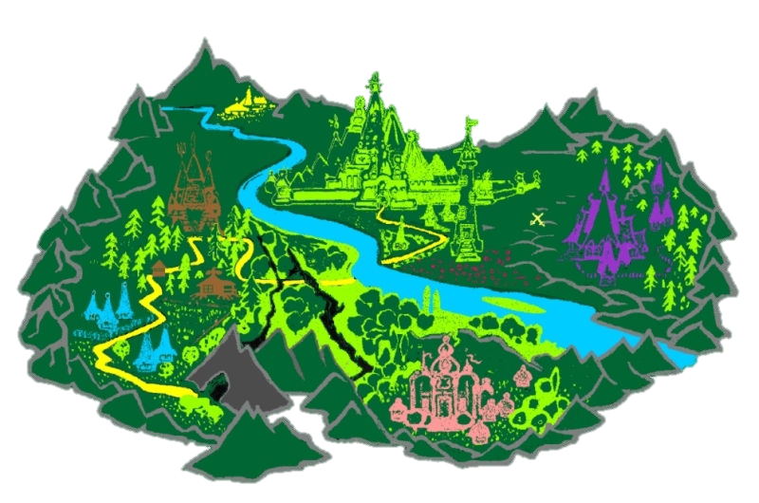

Город сложных слов
Город приставок
город суффиксов

Slide 3
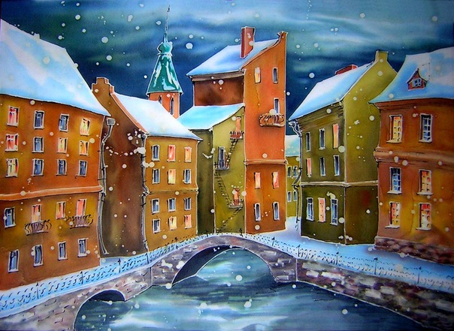
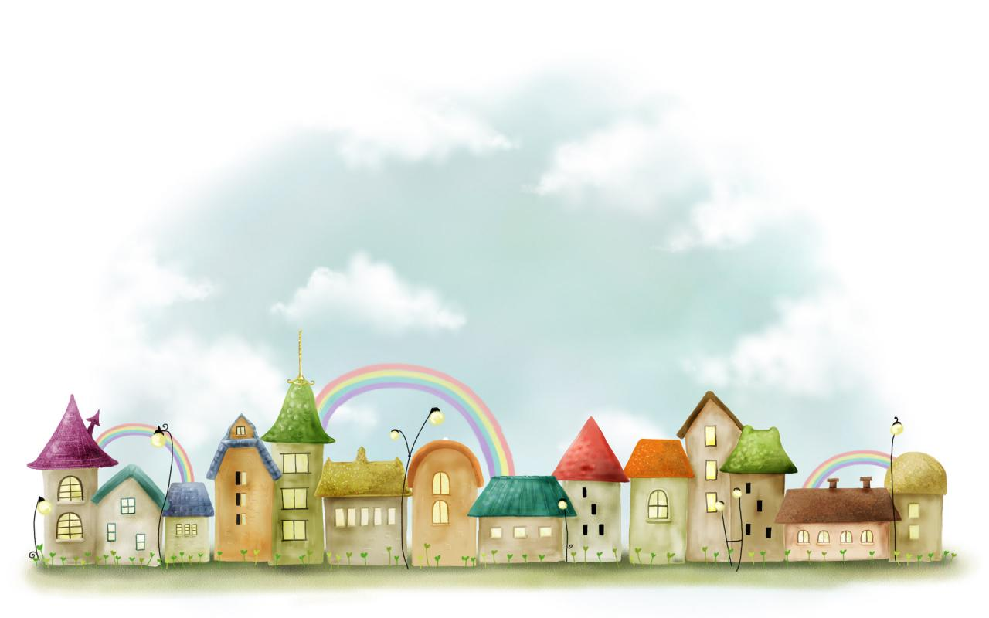
Город суффиксов
Переулок - НИК
Бульвар
Улица профессионалов
Улица
уменьшительно-ласкательных
суффиксов

Slide 4

Переулок -НИК
Лицо по профессии
Помещение
Посуда
Книга
Место, где растут растения одной породы
Кофе - кофейник
Двор - дворник
Корова - коровник
Учеба - учебник
Малина - малинник

Slide 5
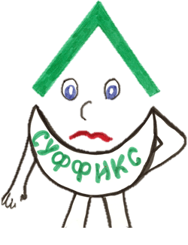
Задания:
1. Придумайте по 2-3 слова:
Приставка ЗА, суффикс –НИК
Приставка НА, суффикс – НИК
Разбери их по составу.
2. Придумай как можно больше
названий профессии с суффиксом -НИК

